Slide 1
Телеграм-бот запоминания вопросов и объявлений
Команда TheExperts
Ментор Марианна Якубаускайте

Slide 2
Концепт
Цель проекта: разработка телеграм-бота, запоминающего объявления и вопросы и, при необходимости, выводящий их.
Подзадачи:
Создание базы данных
Разработка команд
Налаживание связи с сервером
Создание удобного интерфейса

Slide 3
Обзор аналогов

Slide 4
Формулировка задачи
Создание телеграм-бота способного:
Сохранять вопросы и объявления
Показывать имеющиеся вопросы и объявления
Помогать отвечать на вопросы
Удалять вопросы и оъявления

Slide 5
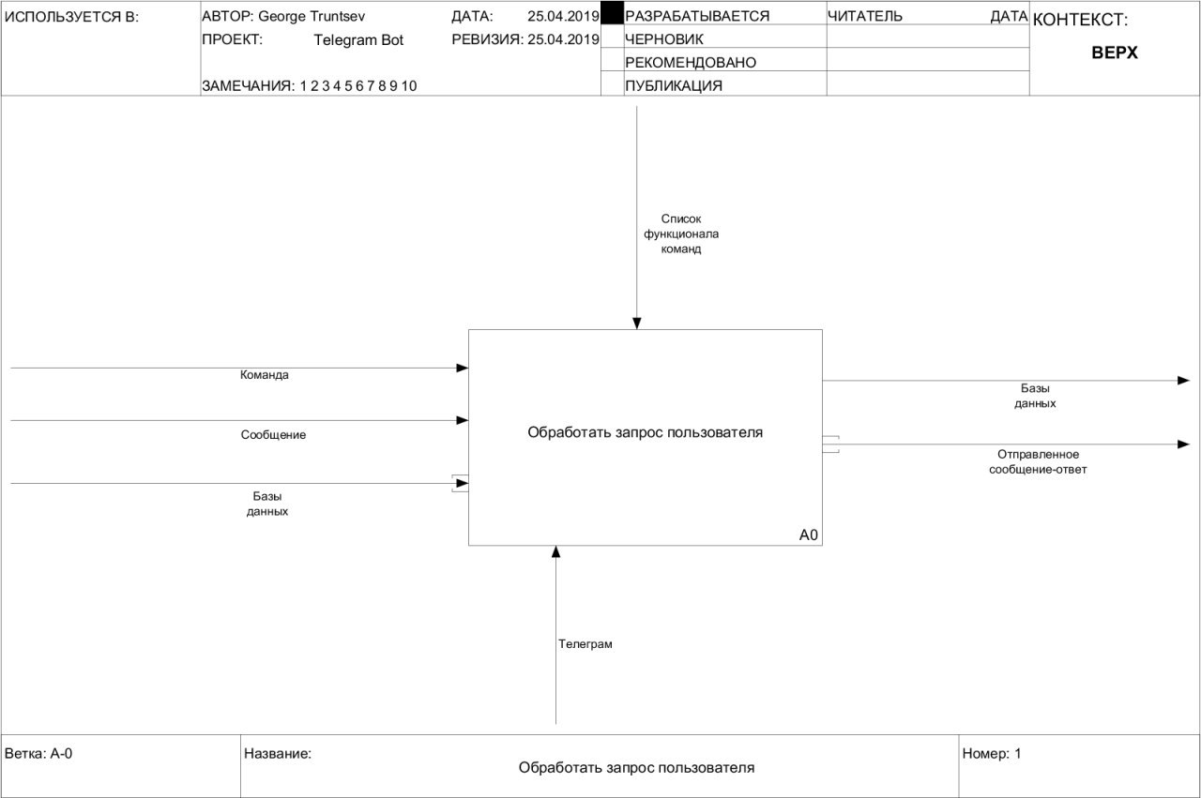
Декомпозиция задачи

Slide 6
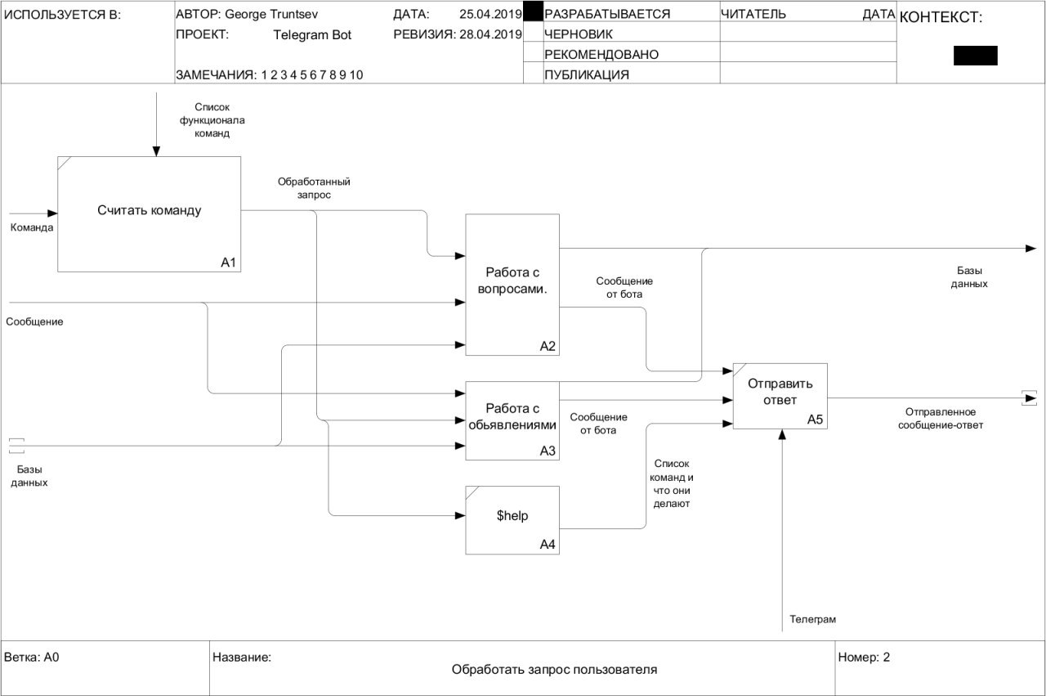

Slide 7
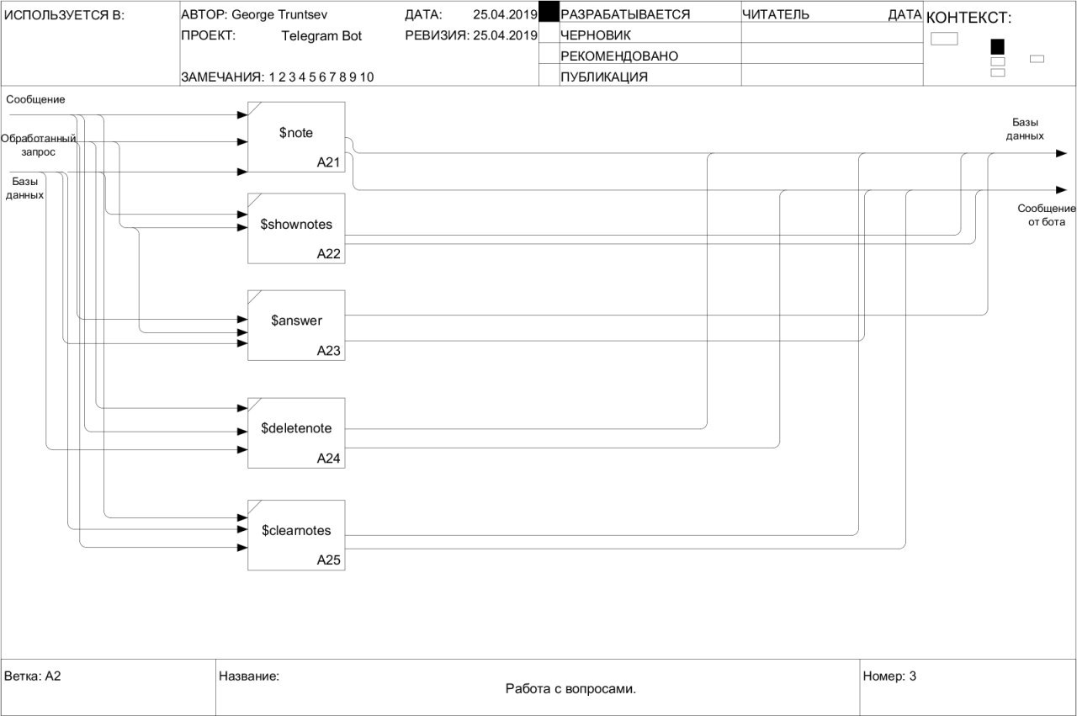

Slide 8
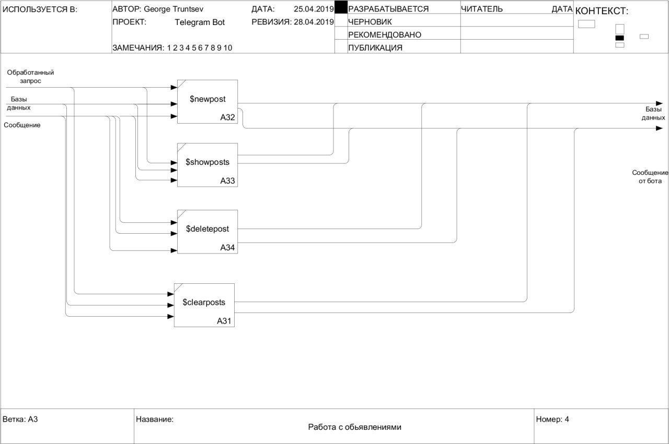

Slide 9
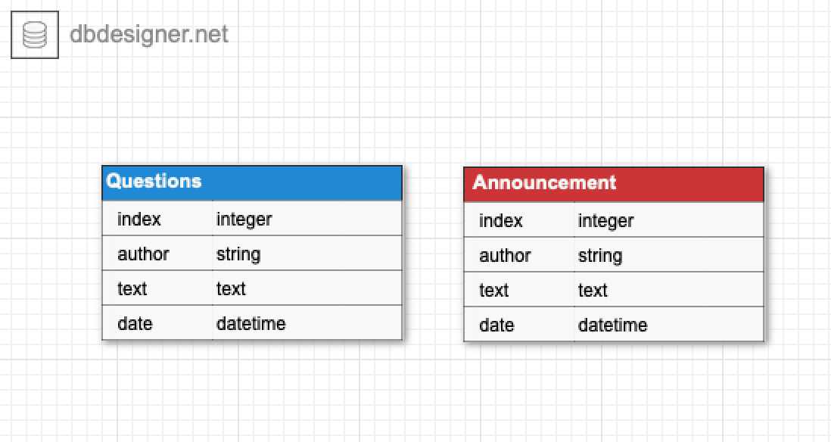
Модель базы данных

Slide 10
Трунцев Георгий

Slide 11
Воякин Алексей

Slide 12
Шевнин Артем

Slide 13
Воробьев Семен

Slide 14
Лемешкин Богдан

Slide 15
Технологии и инструменты
Язык разработки – Python
База данных - ?????
Messenger - Telegram

Slide 16
Календарный план

Slide 17
Состав команды
Трунцев Георгий Вячеславович ИУ7-24Б Teamlead
Воякин Алексей Янович ИУ7-24Б Developer
Шевнин Артем Вячеславович ИУ7-24Б Tester
Воробьев Семен Дмитриевич ИУ7-24Б Tester
Лемешкин Богдан Алексеевич ИУ7-23Б Developer

